Slide 1
Le risque radon

Slide 2
Qu’est ce que le radon?
Il s’agit d’un gaz qui résulte de désintégrations successives de noyaux radioactifs dont la source est l’uranium naturel présent dans le sol.
On trouve de l’uranium dans le granite. Toutes les régions granitiques sont confrontées à la présence de ce gaz: Bretagne, Lozère, Corse par exemple.
Suivant la probabilité de rencontrer ce gaz, les régions françaises sont classées en risque 1, 2 ou 3(le plus élevé).
La Tarentaise est en risque 3. Le granite ne saute pas aux yeux en Tarentaise, mais le radon est capable de traverser des couches épaisses de sédiments.(2000m à Aix les bains). Notre sous sol est granitique. Autrefois il a été envisagé d’exploiter l’uranium de la vallée

Slide 3
Le radon est un gaz radioactif…
Il existe trois sortes de radioactivité: alpha, béta et gamma,
Pour être plus précis c’est le noyau de l’atome de radon qui est radioactif alpha. Ce noyau qui comprend 222 nucléons est instable et libère quatre particules et chargées positivement (un noyau d’hélium en fait chargé 2+): c’est le rayonnement alpha. C’est un type de rayonnement qui dans l’air ne se propage pas très loin et qui peut être arrêté facilement. Mais il est très dangereux quand il rencontre des cellules vivantes car il provoque des mutations dans celles-ci.
D’où l’apparition de cancers quand la désintégration se produit dans les bronches trop souvent…

Slide 4
Les unités et la norme admise
Une dose de radioactivité s’exprime en Becquerels (Bq) du nom du physicien français qui a découvert la radioactivité,
1 Bq correspond à une désintégration par seconde
On admet que le risque dans un logement est acceptable quand on reste en dessous de 300Bq/ m3 d’air (Valeur moyenne calculée sur deux mois)
Lors d’une précédente campagne en Tarentaise sur 150 logements testés la moyenne était de 360 Bq/m3, mais un logement était à 4100
28% des logements étaient au dessus du seuil de 300 Bq/m3

Slide 5


Slide 6
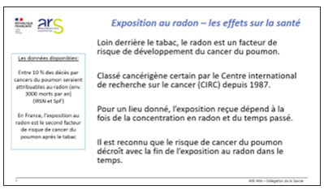

Slide 7
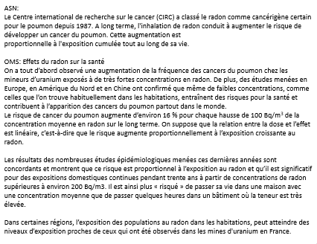

Slide 8
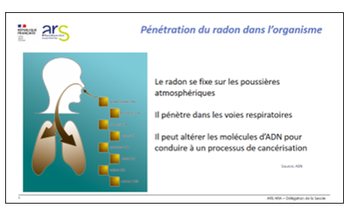

Slide 9
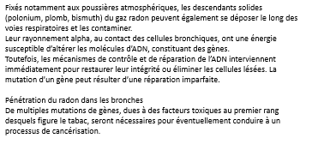

Slide 10
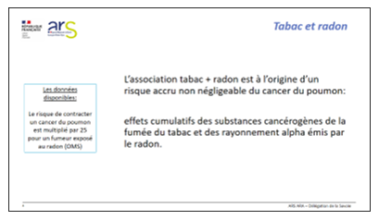

Slide 11
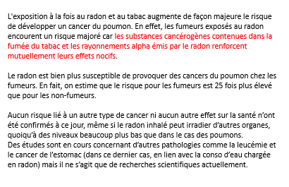

Slide 12
Comment pénètre le radon dans l’habitation?
Il provient du sous sol ou de la partie arrière de la maison si elle est semi enterrée.
Un sol en terre battue est un facteur de risque important en Tarentaise.
Le radon peut facilement passer à travers une dalle en béton ou des parpaings. Il traverse les films en plastique classiques.
En hiver la pression dans l’habitation est inférieure à celle qui règne sous la maison. Cette « dépression » favorise la pénétration du gaz.
A cela il faut ajouter le défaut d’étanchéité entre le sous sol et les pièces d’habitation: canalisations diverses, porte du sous sol non étanche

Slide 13
La dépression qui règne dans le logement peut être aggravée par le fonctionnement d’une VMC sans arrivée d’air extérieur, Idem pour un extracteur dans la cuisine. Enfin il faut faire attention au poêle à bois,
S’il n’y a pas d’arrivée d’air suffisante dans la pièce on aggrave la dépression et on aspire le gaz radioactif du sous sol..
Il est clair qu’il est préférable d’utiliser un poêle à bois étanche prenant directement l’air à l’extérieur. Cela peut être l’occasion d’utiliser un foyer performant et moins polluant!
Le flux de radon qui pénètre dans la maison varie beaucoup dans le temps et en fonction des conditions météo.
Le « tirage thermique » quand on allume le chauffage: l’air chaud monte et il y a une dépression au niveau du sol qui est créée..

Slide 14
Comment mesurer le taux de radon dans son logement
Il existe des dosimètres que l’on installe chez soi à hauteur du visage dans la pièce où l’on passe le plus de temps. Il faut faire la mesure en période de chauffe et laisser le dosimètre en place durant deux mois. La valeur de 300 Bq/m3 est une valeur moyenne calculée sur les deux mois.
VET va distribuer gratuitement des dosimètres aux personnes volontaires. Inscrivez vous en fin de séance. Les résultats sont anonymes.
On peut utiliser également un détecteur électronique qui affiche directement la mesure et la moyenne sur l’ensemble de la période de branchement. Voir « radon eye » dans la salle.

Slide 15
Comment remédier à des taux trop élevés?
Il existe plusieurs moyens qu’il est possible de mettre en œuvre plus ou moins facilement.
La base étant l’aération du logement. Veiller à augmenter si nécessaire les bouches d’arrivée d’air frais.
Travailler l’étanchéité vis-à-vis du sous sol: injecter du gel silicone autour des canalisations, dans les gaines électriques, étanchéité de la porte de cave. Attention aux escaliers intérieurs qui descendent au sous sol. Quand la cage d’escalier n’est pas cloisonnée à chaque niveau on peut trouver du radon jusqu’au troisième étage…

Slide 16
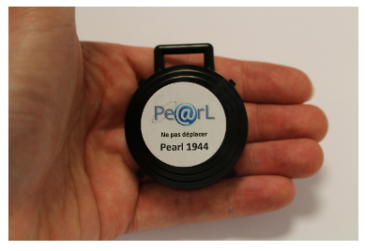

Slide 17
Des travaux plus conséquents
Il existe des films imperméables au radon. L’idéal étant de les utiliser lors de la construction de la maison et carrément sous les fondations.
En en posant sous un dallage dans son sous-sol on réduit la surface de pénétration et on fait baisser les taux. Mais il est possible d’observer une remontée quand on allume le chauffage à l’automne…
L’installation d’une ventilation contrôlée double flux présente plusieurs avantages: économies d’énergie et souvent efficace. Il faut investir dans un modèle disposant de deux moteurs avec au moins une vitesse réglable pour l’un deux. L’idée est d’insuffler de l’air dans les pièces de vie afin d’y créer une légère surpression qui empêchera le radon d’y pénétrer. On aspirera l’air dans les autres pièces peu fréquentées, mais la chaleur sera récupérée pour réchauffer l’air insufflé.

Slide 18
La suite
Ces travaux sont à la portée du bricoleur moyen. Cela nécessite de percer de gros trous pour faire passer les gaines de ventilation. Il faut essayer d’utiliser des gaines en aluminium ou en PVC spécial pour l’insufflation, car on risque de diffuser en même temps des molécules peu sympathiques… Il y a un réglage des vitesses des ou du moteur à effectuer et il est pratique d’acquérir dans ce cas un appareil de mesure électronique pour voir l’effet des réglages. Il faut bien sûr surveiller dans la durée le taux de radon dans les pièces de vie.

Slide 19
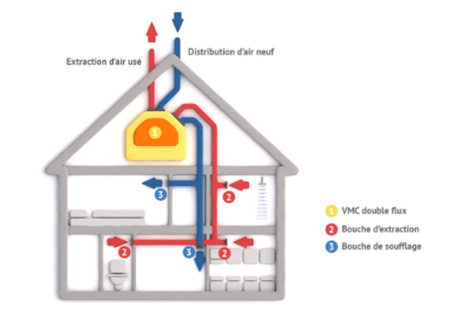

Slide 20
L’arme absolue!
La mise en dépression du sous sol de la maison: système SDS. Il faut pouvoir accéder à un ou plusieurs points situés sous le dallage du sous-sol. On y installe des « renifleurs » » genre pomme d’arrosoir reliés via une canalisation à une centrale d’aspiration.
Cela évite d’avoir des conduits un peu partout dans le logement et cette technique semble très efficace. Voir « solutions radon » sur le net. Le sous sol étant en dépression le radon ne peut pas pénétrer dans le sol. Le sol sous la dalle doit être suffisamment perméable.
Société bretonne qui installe ce système avec de nombreux succès.
Mais à ce jour je ne connais pas de société capable d’en poser en Savoie.

Slide 21
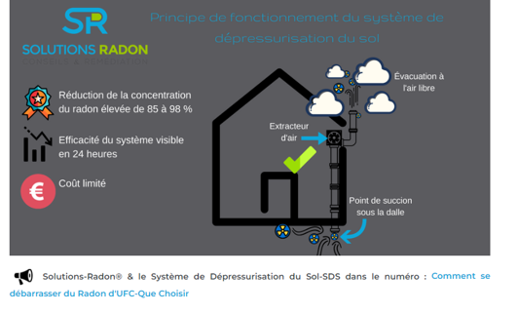

Slide 22
A tester! Les produits « FOAMGLASS »
Il s’agit de pavés en verre cellulaire que l’on colle sur le dallage du sous-sol ou sur les murs semi-enterrés. Il existe différentes épaisseurs et tailles. L’avantage de ce système est que les dalles de verre sont imperméables au radon, à l’humidité et ont de bonnes performances thermiques. Pour les joints il y a un mastic spécial.
Voir foamglass.fr
Un centre ressource: le CSTB qui publie un document:
Radon et sols pollués : protection des bâtiments CSTB.fr

